Slide 1




買い物・食事

Slide 2
TIẾT 1

Slide 3


レストラン
できること
レストランで注文することができ る 。 ま た、 忘れ物の持ち主が誰か聞くことができる。

Slide 4
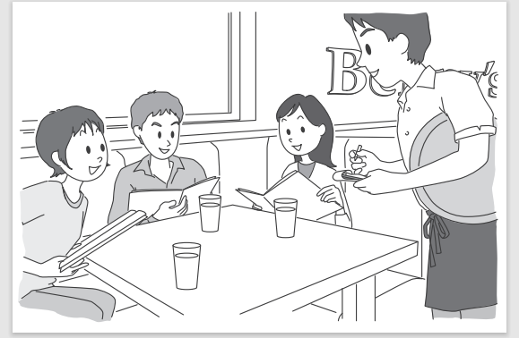
チャレンジ１，２，３，４

Slide 5


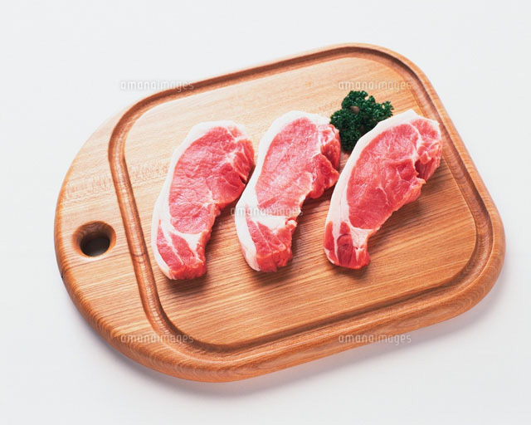
さかな
やさい
にく

Slide 6


イチゴ
リンゴ

Slide 7
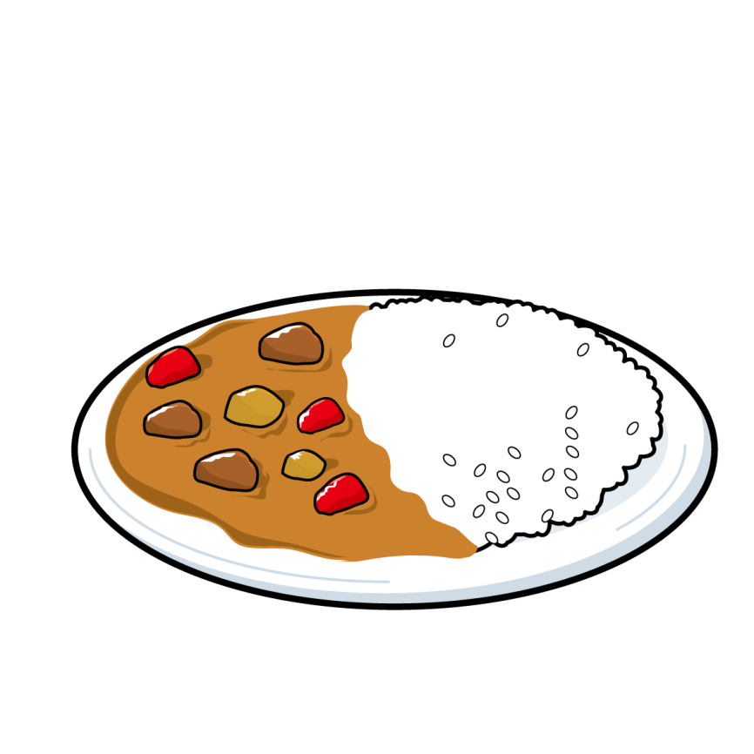
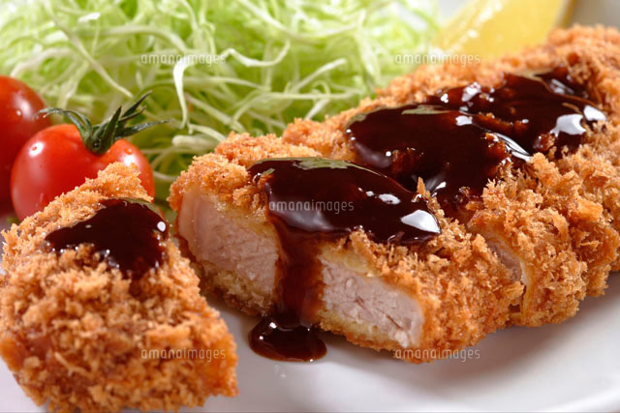
カレー
とんかつ

Slide 8


おちゃ
こうちゃ

Slide 9

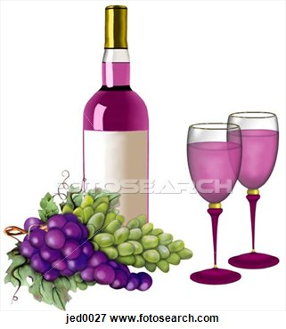
ビール
ワイン

Slide 10


コーヒー
ジュース

Slide 11
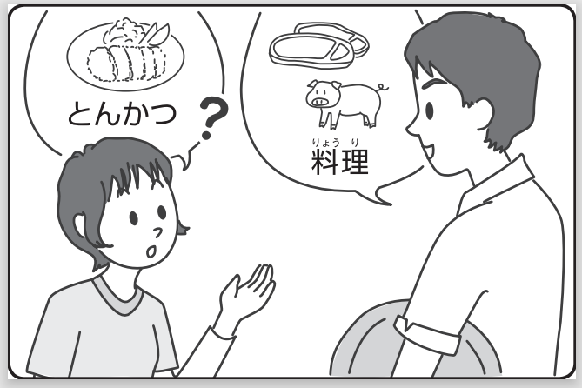

チャレンジ １
A：とんかつは なんの りょうりですか。
B：とんかつは ぶたにくの りょうりですよ。

Slide 12
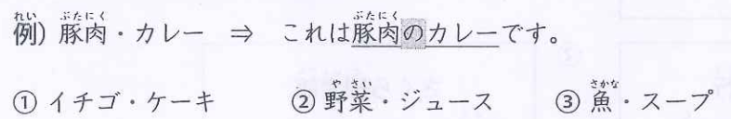
練習
N1のN2： N2 làm từ N1
① これは イチゴの ケーキです。
② これは やさいの ジュースです。
③ これは さかなの スープです。

Slide 13
N1のN2： N2 làm từ N1
④ これは リンゴの ジュースです。
⑤ これは にくと やさいの りょうりです。
⑥ これは とりにくと たまご の りょうりです。

Slide 14
A：これは なんの りょうりですか。
B：それは ぎゅうにくの りょうりですよ。

Slide 15
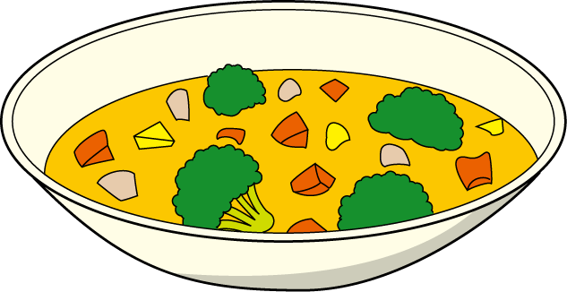
Ｎ１は なんの Ｎ２ですか。
これは なんの スープですか。
やさいの スープです。

Slide 16
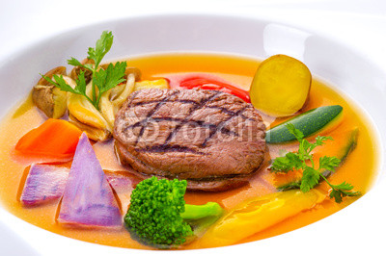
これは なんの りょうりですか。。
ぎゅうにくの りょうりです。

Slide 17
TIẾT 2

Slide 18
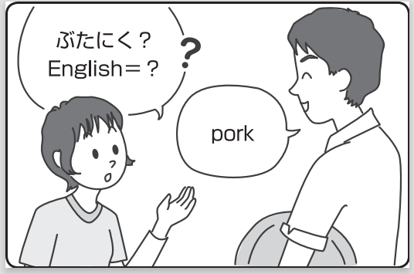
チャレンジ ２
A：ぶたにくは えいごで なんですか。
B：Porkです。

Slide 19
N１は～ごでN2です。
N1 trong tiếng ~ là N2.
A：日本ごは えいごで なんですか。
B：Japaneseです。

Slide 20


① これは 日本語で なんですか。
② これは えいごで なんですか。
③ ぶたにくは えいごで なんですか。

Slide 21
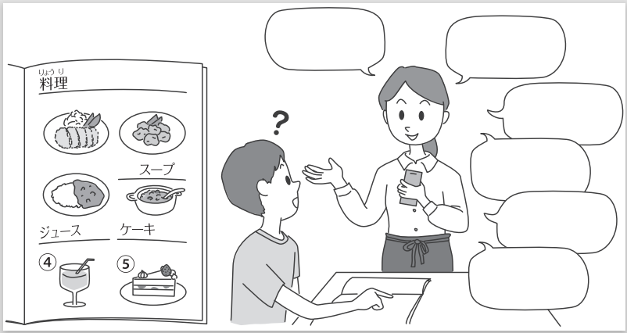
会話練習
A：すみません、これは なんの りょうりですか。
B：それは ぶたにくの りょうりです。
A：ぶたにく？ぶたにくは えいごで なんですか。
B：Porkです。
A：そうですか。

Slide 22
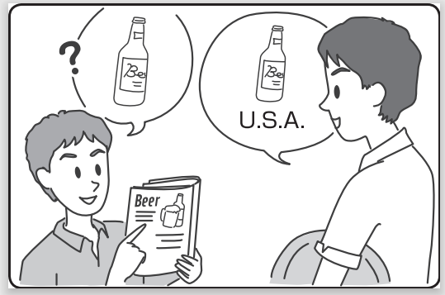
チャレンジ ３
A：これは どこの ビールですか。
B：それは アメリカの ビールです。

Slide 23
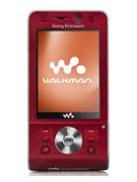
Trợ từ～の
Trợ từ～の thể hiện nguồn gốc, xuất xứ của đồ vật
これは けいたいでんわです。
ソニー
これは SONYの けいたいでんわです。
にほん
これは 日本の けいたいでんわです。

Slide 24

Canon
カメラ
にほん
Canonは カメラです。
Canonは にほんの カメラです。
Từ để hỏi
どこ
～は どこの ～ですか。

Slide 25
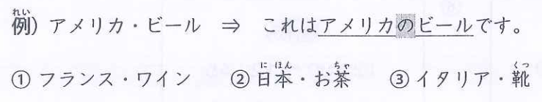
練習
N1のN2： N2 có xuất xứ từ N1
① これは フランスの ワインです。
② これは 日本の おちゃです。
③ これは イタリアの くつです。

Slide 26
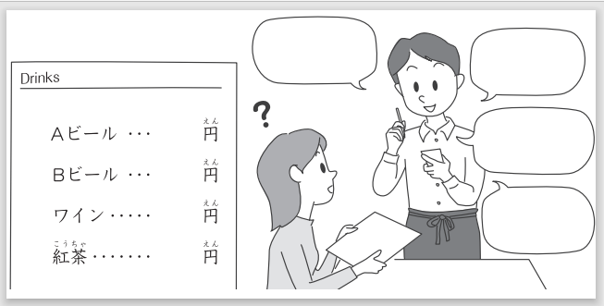
アメリカ
ドイツ
イタリア
インド
A：これは どこの ビールですか。
B：アメリカの ビールです。

Slide 27
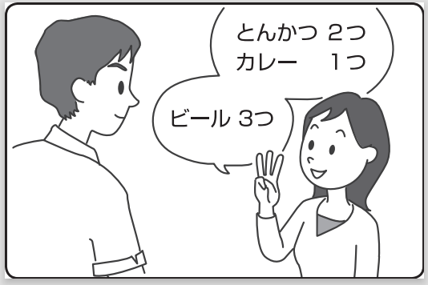
チャレンジ ４
とんかつを ２つと カレーを １つと ビールを ３つ ください。

Slide 28
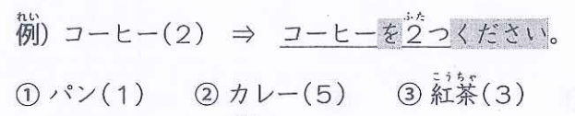
① パンを ひとつ ください。
② カレーを いつつ ください。
③ こうちゃを みっつ ください。

Slide 29




Slide 30


Slide 31
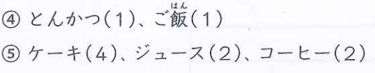
④ とんかつを ひとつと ごはんを ひとつ ください。
⑤ ケーキを よっつと ジュースを ふたつと コーヒーを ふたつ ください。

Slide 32




Slide 33
会話練習
A：すみません、ちゅうもんを おねがいします。
B：はい、どうぞ。
A：とんかつを ふたつ ください。
B：はい。
Notes:
Cho sv đọc lại đoạn hội thoại và sáng tạo riêng đoạn của mình.

